Slide 1
Правильный образ жизни – залог здоровья ребенка Лаврова Алла Евгеньевна д.м.н., зав. отделением гастроэнтерологии

Slide 3
Здоровье гораздо более зависит от наших привычек и питания, чем от врачебного искусства. Джон Лёбок

Slide 4
Всем известно и понятно,
Что здоровым быть приятно.
Только надо знать.
Как здоровым стать…

Slide 5
Три основные правила режима дня!
Соблюдение режима сна
Соблюдение режима питания
Попеременная умственная и физическая нагрузка. Школьник должен активно двигаться не менее 2-х часов в день!

Slide 6
Соблюдение режима сна!
Ночной сон должен составлять не менее 9 часов в день.
Согласно биоритмам человека, лучше ложиться спать не позднее 21 -22 часов.
Будите ребенка не позднее 1,5 часов до начала занятий.
Переход ко сну должен быть плавным. Желательно исключить занятия на компьютере, просмотр телевизора в последние 1,5 часа перед сном. Также не откладывайте на это время выполнение домашнего задания.

Slide 9
Рациональное питание
Place your screenshot here
Три основных правила организации питания школьника: Ребенок должен питаться не менее 4 раз в день. Ребенок должен есть разнообразные пищевые продукты: мясо, сливочное масло, молоко, хлеб, крупы, свежие овощи и фрукты. Рыба, яйца, сметана, творог и другие кисломолочные продукты, сыр – 2-3 раза в течение недели должны присутствовать обязательно Прием пищи должен проходить в спокойной обстановке.
«Прежде чем за стол вам сесть,
Вы подумайте, что съесть»

Slide 10
Пирамида здорового питания

Slide 11
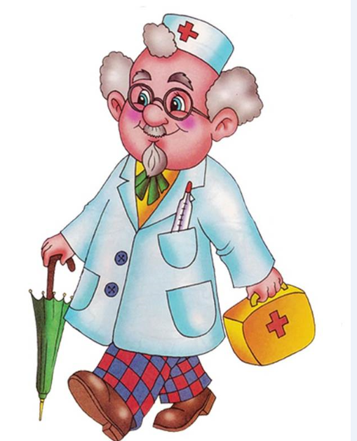
Помните!
Отсутствие завтрака сказывается на успеваемости ребенка.
Завтрак должен включать в себя белки: творог, мясо (не колбаса!) Это позволит Вашему ребенку дольше чувствовать себя сытым.
На завтрак школьникам рекомендуют давать преимущественно углеводные продукты (в том числе каши, сладкий чай). Для питания клеток мозга необходимы именно углеводы! Именно они поддерживают способность к обучению.
Наиболее полезны «сложные» углеводы: свекла, морковь, тыква, орехи, крупы, макаронные изделия, цельно-зерновой хлеб и т.д. Свойство «сложных углеводов» в том, что они усваиваются дольше чем «простые», надолго сохраняя работоспособность ребенка в школе.
Бесконтрольное употребление «простых углеводов» (мед, сахар, варенье, кондитерские изделия, белый хлеб, сладкие фрукты и т.д) приводит к набору лишнего веса у детей. Легкоусвояемые «простые углеводы» следует ограничить, но не исключить! При их отсутствии в рационе у ребенка может появиться состояние усталости и сонливости!

Slide 12
Витамины нам полезны,
Это точно знаю.
Только их не из таблеток
Я употребляю.
Получаю их из пищи
Вкусной и полезной.
Где же прячутся они?
Очень интересно.
Если вы хотите хорошо расти, хорошо
видеть:
Если вы хотите быть сильными, иметь
хороший аппетит:
Если вы хотите чтобы кости и зубы
были здоровыми:
Если вы хотите реже простужаться, быть
бодрыми:

Slide 13
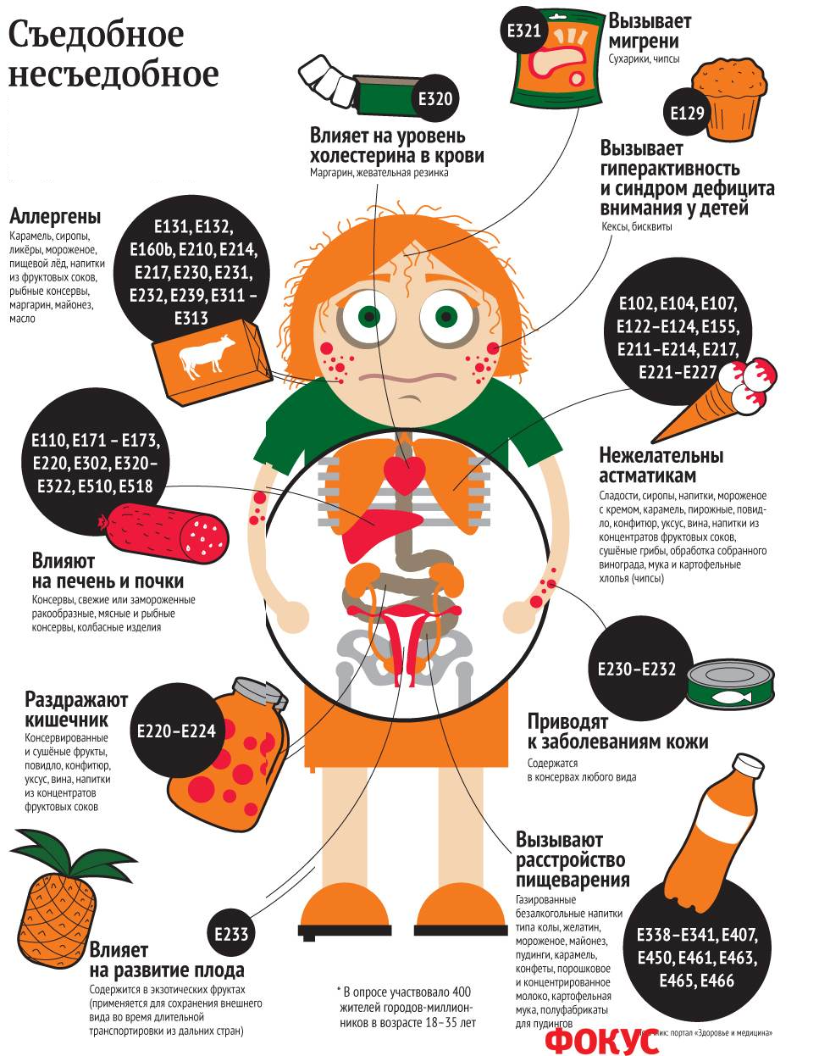

Slide 14
Адекватный питьевой режим
Использование воды, предназначенной для детского питания.
3-7 лет
1,5-1,7 л в сутки
Старше 7 лет
1,7-2,0 л в сутки

Slide 15
Физическая нагрузка
Утром не ленись -
На зарядку становись…

Slide 16
Закаливание - мощное оздоровительное средство.
Умывание прохладной водой
Купание в водоемах
Воздушные и солнечные ванны
Обтирание влажным полотенцем
Контрастный душ

Slide 17
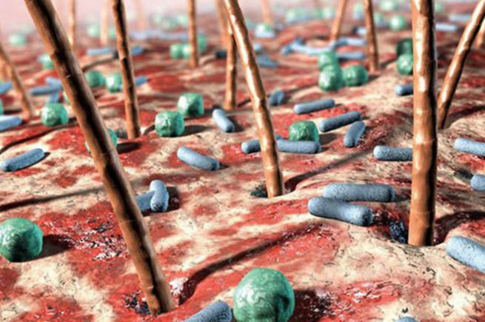
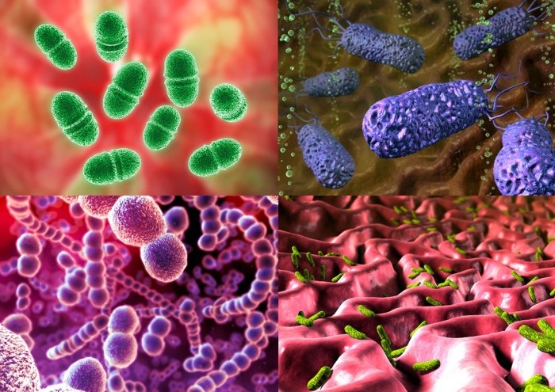
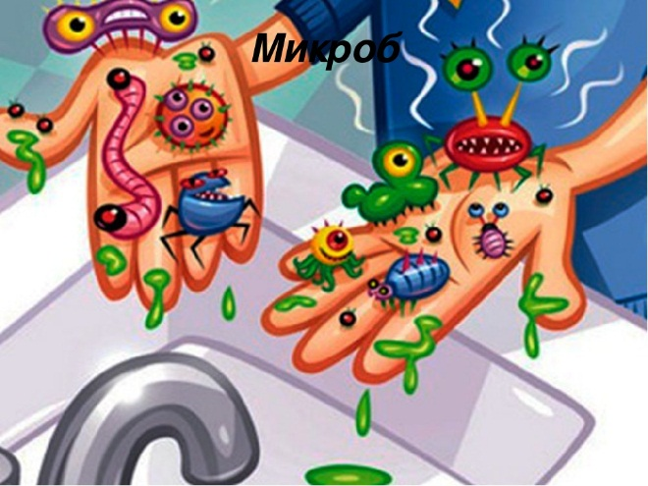
Гигиена
Там, где грязь, живут микробы.
Мелкие – не увидать.
Их, микробов, очень много,
Невозможно сосчитать.
Мельче комаров и мошек
В много-много тысяч раз.
Тьма невидимых зверюшек
Жить предпочитают в нас.

Slide 18
гастроэнтеролог
Важные симптомы:
Снижение или усиление аппетита
Потеря веса
Неприятный запах изо рта
Сухость кожи
“Тени” под глазами
Наличие крови (других примесей) в кале
Утомляемость
Снижение успеваемости
Наиболее частые жалобы: Боли в животе от ноющих до схваткообразных Рвота Отрыжка Запоры Неустойчивый стул

Slide 19
травматолог
При ожогах необходимо!
Немедленно охладить обожженную поверхность прохладной проточной водой (не менее 10-15 минут); Обезболивание; Наложение на раны повязок первой помощи без каких либо лекарственных средств;
При ожогах запрещено!
Нельзя обрабатывать пораженные поверхности спиртом, йодом, красящими веществами, маслом, жирными кремами. Нельзя вскрывать пузыри, отделять прилипшие к ранам предметы (одежду, битум, расплавленные пластмассы и др).

Slide 20
травматолог
При обморожениях необходимо!
Общее согревание пострадавшего, Теплое питье.
При обморожениях запрещено!
Нельзя растирать пострадавшие участки тела какими-либо веществами. Нельзя опускать обмороженные конечности в горячую воду.

Slide 21
аллерголог
Наиболее частые жалобы:
Зуд, покраснение, шелушение кожи
Слезотечение
Чихание, покашливание
Выделения из носа
Заложенность носа
Осиплость голоса
На что еще обращать внимание родителям:
Отеки кожи и слизистых оболочек, сыпь
Связь жалоб с приемом определенных продуктов питания
Сезонность появления жалоб
«Круги» под глазами
Затяжной кашель
Частые ОРЗ

Slide 22
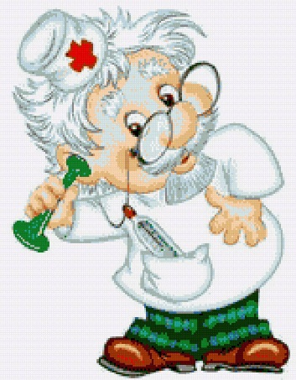
Первая помощь при респираторных инфекциях
При необходимости сбить температуру.
Теплое питье, желательно с кислинкой (чай с лимоном, компоты, морсы). Молоко, как и молочные продукты, следует исключить, особенно если болит горло. В молоке активно развиваются болезнетворные бактерии.
Покой. Отмена всех мероприятий вне дома.
Частое промывание носа солевыми растворами (даже если нет выраженного насморка).
Полезно употребление лука, чеснока.
При болях в горле – полоскание теплой соленой водой, травами (шалфей, ромашка).
Следите за температурой и влажностью воздуха. В доме не должно быть слишком сухо (включите увлажнитель воздуха) или слишком сыро (включите обогреватель).
При заложенности носа на ночь рекомендуется применять детские сосудосуживающие капли. Это является не только залогом комфортного засыпания ребенка, но и профилактикой отитов (заболеваний ушей)!

Slide 23
Первая помощь при кишечных инфекциях
Постарайтесь остановить рвоту, если она есть. Помните, что обильное питье может спровоцировать очередной приступ! Давайте ребенку воду комнатной температуры понемногу.
При отсутствии рвоты, если она была или у ребенка понос, следует давать больше жидкости – воды или солевого раствора (Регидрон). При кишечных инфекциях можно применить активированный уголь и другие абсорбенты. Но помните, что прием сильных абсорбентов может стать причиной последующего запора. Применяйте эти препараты умеренно, по инструкции.
Не следует кормить ребенка сразу после прекращения симптомов кишечной инфекции. Подождите 2-3 часа.
После перенесенной кишечной инфекции
Запрещено употребление молочных продуктов, твердой пищи, хлебобулочных изделий, жирной, жареной и тяжелой пищи.
Рекомендуется: хорошо проваренная гречневая каша на воде.

Slide 24
Хорошо здоровым быть!
Соков надо больше пить!
Гамбургер забросить в урну,
И купаться в речке бурной!!!
Закаляться, обливаться,
Спортом разным заниматься!
И болезней не боясь,
В тёплом доме не таясь,
По Земле гулять свободно,
Красоте дивясь природной!!!
😉

Slide 25
Регистратура ПФМИЦ: (831)436 60 45
E-mail: nniito@list.ru

Slide 26
Спасибо за внимание!

